Slide 1

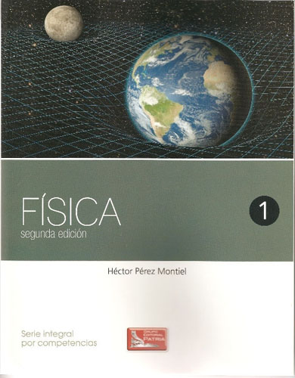
FÍSICA I
Profesor :
Cota Esquer Juan Alberto

Slide 2
4.3 energía cinética y energía potencia

Slide 3
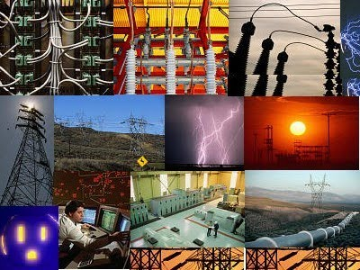
Tipos de energía
Energía calorífica.
Energía eléctrica.
Energía química.
Energía hidráulica.
Energía eólica.
Energía radiante.

Slide 4
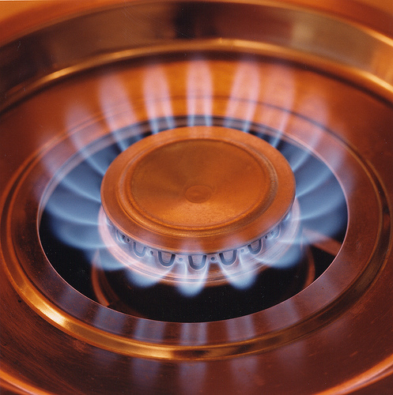
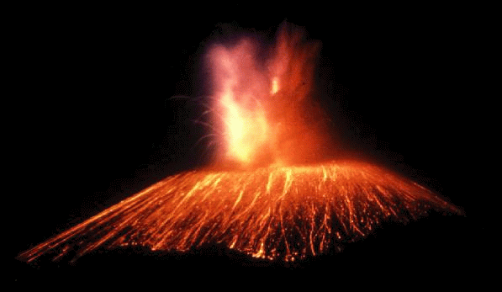
Energía calorífica
Se produce por la combustión de carbón, madera, petróleo, gas natural, gasolina, y otros combustibles.

Slide 5
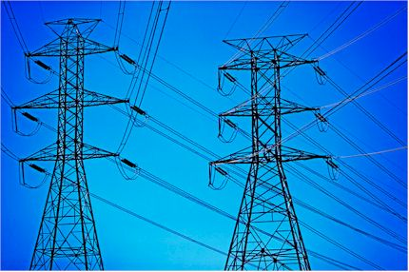
Energía Eléctrica
Se obtiene principalmente por medio de generadores eléctricos, pilas secas, acumuladores y pilas solares. Se utiliza para producir un movimiento o flujo de electrones a través de un material conductor. La corriente eléctrica genera luz, calor y magnetismo.

Slide 6
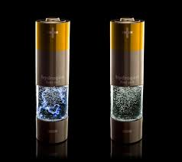
Energía química
Se produce cuando las sustancias reaccionan entre si alterando su constitución intima, como es el caso de la energía obtenida en los explosivos o en las pilas eléctricas.

Slide 7
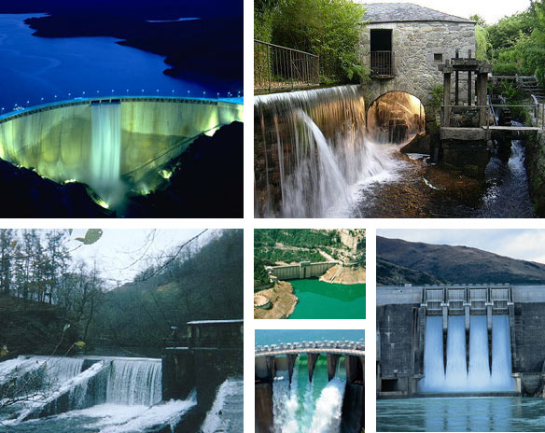
Energía hidráulica.
Se aprovecha cuando la corriente de agua mueve un molino o la caída de agua de una presa mueve una turbina.

Slide 8
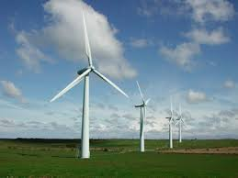
Energía eólica.
Es la producida por el movimiento del aire y se aprovecha en los molinos de viento o en los aerogeneradores de alta potencia para producir electricidad.

Slide 9
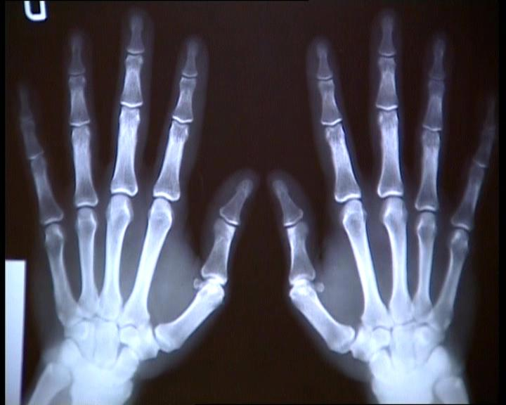
Energía radiante.
Es la energía producida por onda electromagnéticas que se caracterizan por su propagación en el vacio una velocidad aproximada de 300,000 km/s, tal es el caso de las ondas de radio, los rayos gamma, rayos X, ultravioleta, infrarrojos o luminosos.

Slide 10


